Slide 1

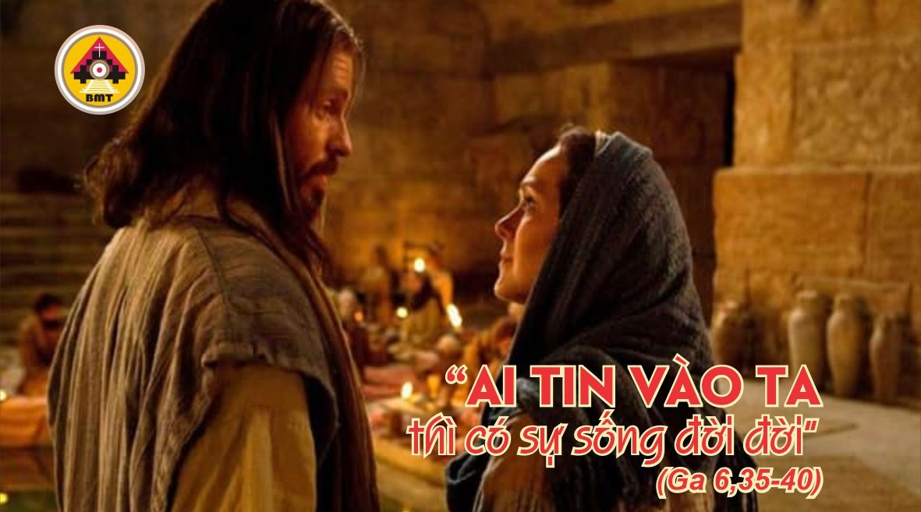

THỨ TƯ TUẦN III PHỤC SINH

Slide 2
Ca Nhập Lễ
Miệng tôi đầy lời ca ngợi Chúa, để tôi có thể ca hát: môi tôi sẽ hoan hỷ khi tôi ca mừng Chúa – Allêluia.

Slide 3

Bài đọc 1. Cv 8, 1-8
“Ðến đâu, họ cũng rao giảng lời Thiên Chúa”.
Bài trích sách Công vụ Tông Đồ.

Slide 4
Ðáp: Toàn thể đất nước, hãy reo mừng Thiên Chúa (c. 1).
Đáp ca:
Tv 65, 1-3a. 4-5. 6-7a

Slide 5
Alleluia, alleluia! – Chúa phán: “Con chiên Ta thì nghe tiếng Ta, Ta biết chúng và chúng theo Ta”. – Alleluia.
Alleluia: Ga 10, 27

Slide 6
Phúc Âm: Ga 6, 35-40

Slide 7


Slide 8

Ca Dâng Lễ

Slide 9
Ca Hiệp Lễ
Chúa đã phục sinh, và đã chiếu soi, chúng ta là những kẻ Người đã dùng máu mình mà cứu chuộc – Allêluia.

Slide 10
Ca Kết Lễ

Slide 11
THỨ TƯ TUẦN III PHỤC SINH

